Slide 1
EL SER HUMANO ESTA NECESITADO DE SALVACION
TEMA 10

Slide 2
ESQUEMA DE LA UNIDAD
1. EL HOMBRE ESTA NECESITADO DE SALVACION.
- El hecho del sufrimiento.
- Los intentos humanos de salvación.
2. LA SALVACION NOS VIENE POR MEDIO DE CRISTO.
- Salvar significa liberar del mal radical: el pecado.
- La salvación obrada por Jesucristo.
3. LA PASION DE CRISTO Y EL MISTERIO DEL DOLOR
- Cristo resucitado ilumina el misterio del dolor.
- Los cristianos estamos llamados a construir un mundo mejor.
4. LA SALVACION FUERA DE LA IGLESIA.
- Los cristianos y la salvación.
- La salvación de los no cristianos.

Slide 3
VOCABULARIO:
Felicidad: estado de animo que se complace y disfruta en la posesión de un bien. Se dice especialmente de la felicidad eterna del cielo.
Liberación: acto de poner en libertad. Se dice de la acción llevada a cabo por Jesucristo para quitar los efectos del pecado, que esclavizan a la humanidad.
Pecado: es toda desobediencia voluntaria a la ley de Dios.
Sacrificio: ofrenda a Dios de una victima o de algo costoso como acto de culto o como reparación por los pecados. El máximo sacrificio es el que ofreció Jesús en la cruz entregando su vida por la salvación de los seres humanos.
Salvación: acción de salvar. Alcanzando la bienaventuranza eterna. La salvación plena del hombre ha sido obtenida por Jesucristo mediante su sacrificio redentor en la cruz y su resurrección.

Slide 4
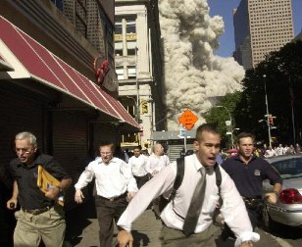
1. EL HECHO DEL SUFRIMIENTO Y ALGUNOS INTENTOS HUMANOS DE SALVACION.
El tema del sufrimiento es un tema universal que acompaña al hombre.
«El sufrimiento es algo todavía mas amplio que la enfermedad, complejo, enraizado en la humanidad misma» (Juan Pablo II, carta, Salvifici Doloris)
Dentro de cada sufrimiento y de cada mal experimentado por el hombre, aparecen inevitablemente las preguntas ¿por qué?, ¿para qué?
Gente corriendo ante el derrumbe de las Torres Gemelas de Nueva York

Slide 5
Las grandes religiones no dudan en enseñar que esa vida feliz solo se puede encontrar en Dios.
Las utopías con «pretensiones de salvación» de los siglos XIX y XX, tan cerradas a Dios, lucharon con todas sus fuerzas por convencer de que la liberación del hombre no había que buscarla en Dios, ni en el más allá, sino en la tierra mediante la transformación de las estructuras sociales.
en la últimas décadas las grandes utopías de los siglos XIX y XX han entrado en una profunda crisis. Las diversas filosofías materialistas no han dado fruto.
La caída del muro de Berlín en 1989 puso punto y final a la hipótesis de construir una sociedad comunista en la que imperase la justicia y la igualdad.

Slide 6
La situación se presenta precaria y decepcionante. Tres posibles opciones:
Sumergirse en el pesimismo y en la angustia, que es la condición normal del hombre en el mundo.
Empeñarse en una lucha violenta contra «el falso orden establecido»; es decir, apostar por la violencia.
Volver de nuevo a la regeneración moral de la sociedad. Desde una perspectiva cristiana, la actual crisis solo se puede superar con la vuelta del hombre a Dios y el retorno de los valores éticos fundamentales.

Slide 7
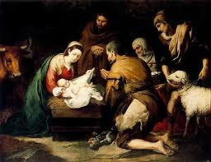
2. LA SALVACION VIENE DE DIOS POR MEDIO DE JESUCRISTO.
Dios se presenta de continuo como salvador del hombre. Mensaje presente en todo el Antiguo Testamento.
Los Profetas:
Anuncian al pueblo y le advierten de que fuera de Yahvé no hay salvación. Mensaje central de la Biblia: ninguna criatura humana puede salvar al hombre de sus males y darle la salvación radical de la que están tan necesitados.
Adoración de los pastores, anónimo.

Slide 8
La salvación es lo que mejor define el cristianismo. La promesa de un salvador contenida en el Protoevangelio (Gn 3, 15) se cumple con la venida al mundo de Jesucristo. Cuando el Ángel visita a María, le anuncia que va a tener un hijo al que pondrá por nombre Jesús, que significa salvador (Lc 1, 31)
Todo el poder de Dios respecto de una humanidad necesitada de salvación se concentra en Jesucristo, cuya misión es salvar a los hombres, hasta el punto de que esa función salvadora se contiene en su mismo nombre (Jesús=salvador).

Slide 9
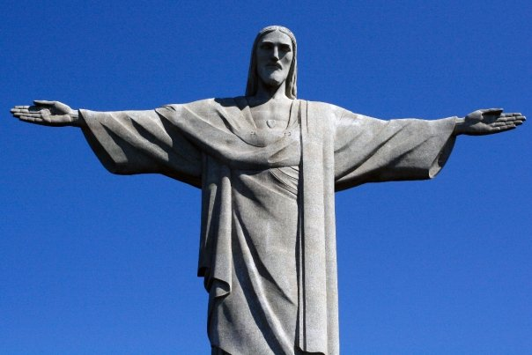
San Pablo nos habla del Salvador
«Porque la gracia de Dios que trae la salvación a todos los hombres, se manifestó enseñándonos que, renunciando a la impiedad y a los deseos mundanos, vivamos sobria, justa y piadosamente, aguardando la bienaventurada esperanza, y la manifestación gloriosa del gran Dios y Salvador nuestro Jesucristo, quien se entregó a si mismo por nosotros para redimirnos de toda iniquidad, y purificar para sí un pueblo de su propiedad, celoso de buenas obras». (Epístola a Tito 2, 11-14)
Santo Cristo de Corcovado (Rio de Janeiro, Brasil).

Slide 10
3. ¿QUE SIGNIFICA SALVAR?
Juan Pablo II explicó en que medida y profundidad es preciso entender la salvación alcanzada por Jesucristo en los siguientes términos:
La expresión que usa el Nuevo Testamento para referirse a la salvación obrada por Jesucristo el la salvación del pecado.
1. Salvar significa liberar del mal.
La injusticia
La opresión.
Todo lo que en la historia de la humanidad es calificado como desgracia:
La explotación.
Las enfermedades.
Los cataclismos naturales.
Las catástrofes.

Slide 11
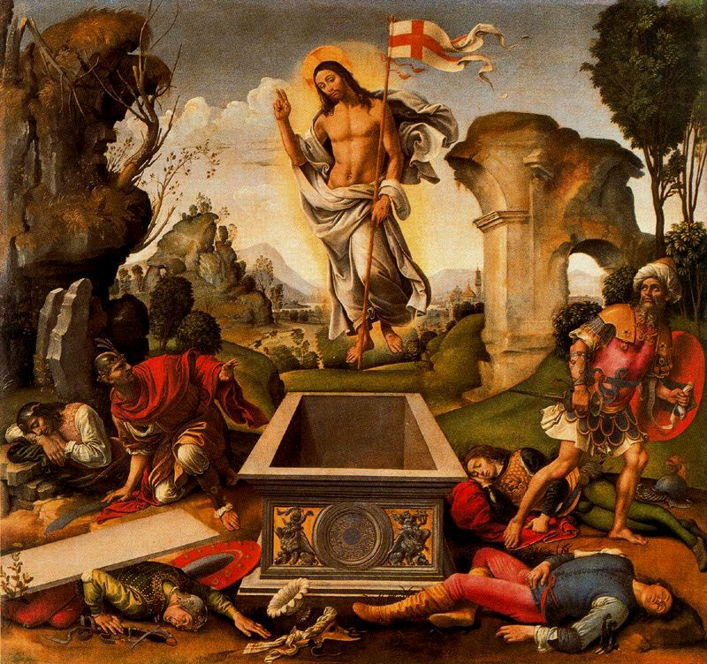
El mundo no tiene un poder semejante de salvación para el hombre. Dios salva, y salva a toda la humanidad en Cristo. El mismo nombre de Jesús, Jeshua (Dios que salva).
Resurrección, de Raffaelino del Garbo siglo XVI.

Slide 12
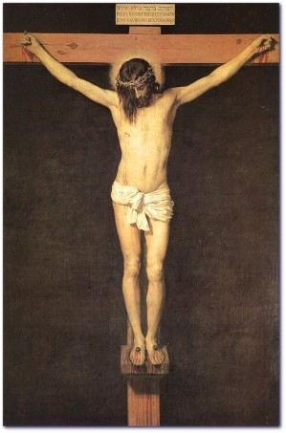
2. Salvar quiere decir liberar del mal radical.
«La condenación eterna como consecuencia del rechazo de dios por parte del hombre». (Juan Pablo II, Cruzando el umbral de la esperanza, 1995)
El cristianismo profesa que la «muerte es vida» y que solo es absoluto el futuro del hombre. El creyente en Cristo sabe que su vida puede ser salvada para toda la eternidad, y que tiene posibilidad de adquirir la salvación eterna, no será condenado, si no pretende rechazar a Dios.

Slide 13
4. EL VERDADERO MAL QUE HAY EN EL MUNDO ES EL PECADO.
Podemos deducir las siguientes verdades cristianas:
El pecado del hombre (el pecado original y los pecados personales) es el verdadero mal y la principal causa del sufrimiento y del dolor que hay en el mundo.
El pecado del hombre puede causar la condenación, como consecuencia del rechazo voluntario del amor de Dios.
Jesucristo, con su muerte y resurrección, redimió al hombre de modo admirable.
Conclusión: perduran en todos nosotros las consecuencias de aquel primer pecado, el original. Todo hombre y toda mujer nacen con inclinación al mal (la concupiscencia)

Slide 14
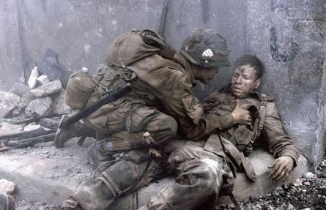
La mayoría de los males que sufre el mundo son consecuencia de aquel primer pecado:
las guerras
los odios
el terrorismo
los homicidios
las injusticias sociales
la violencia domestica
la marginación
la muerte de inocentes

Slide 15
El verdadero mal que hay que extirpar de la tierra es el mal del pecado. Solo Jesucristo es el do «Cordero de Dios» (Jn 1, 16), que quita el pecado del mundo (Mc 2, 1-12)
El Catecismo de la Iglesia Católica enseña:
«Son nuestras malas acciones las que han hecho sufrir a Nuestro Señor Jesucristo el suplicio de la cruz; sin ninguna duda los que se sumergen en los desórdenes y en el mal crucifican por su parte de nuevo al Hijo de Dios y le exponen a pública infamia (Hb 6, 6) (…). Cuando renegamos de él con nuestras acciones, ponemos de algún modo sobre Él nuestras manos criminales (CIC, nº 598).

Slide 16
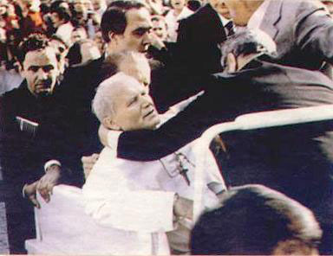
5. LA PASION DE CRISTO ILUMINA EL MISTERIO DEL DOLOR
Juan Pablo II paso por un cruel atentado terrorista (13 de mayo de 1981) y tuvo que sufrir varias intervenciones quirúrgicas, convirtiéndose en un experto en dolor.
El sufrimiento es una realidad verdadera e incluso atroz y desgarradora. Dolores físicos, morales, espirituales afligen a la pobre humanidad de todos los tiempos. Debemos estar agradecidos a la ciencia, a la técnica, a la medicina, a las organizaciones que tratan de aliviar el sufrimiento; pero este siempre parece quedar victorioso.

Slide 17
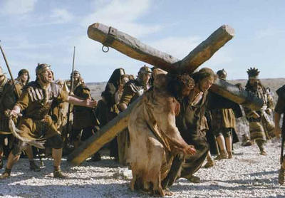
El cristiano posee la clave que permite descifrar el sentido del dolor. Jesucristo asumió todos los dolores físicos y morales y murió en un suplicio terrible, el creyente sabe desde entonces que el sufrimiento es camino de redención.
El cristianismo apuesta por el amor y la felicidad: el fin del hombre es la perfecta felicidad. El dolor, se acepta como expiación por nuestros pecados, como purificación, como dolor de amor, en respuesta al amor de Jesucristo, es decir al amor con que Dios nos ha amado.

Slide 18
6. EL CRISTIANO DEBE TRABAJAR POR CONSTRUIR EL REINO DE DIOS EN EL MUNDO
Si la misión salvadora de Jesús fue liberar al hombre del mal moral, es decir, del pecado, que ocasiona tantos males, también esta debe ser la misión que desarrolle la Iglesia a través de los siglos.
El Concilio Vaticano II: «la misión propia que Cristo confió a su Iglesia no es de orden político, económico o social. El fin que le asignó es de orden religioso» (Gaudium et Spes, nº. 42).
La salvación alcanzada por la muerte redentora de Jesucristo abarca la totalidad de la existencia humana, si se aplican los efectos de esa redención, también la convivencia social será beneficiaria de los frutos de la salvación.

Slide 19
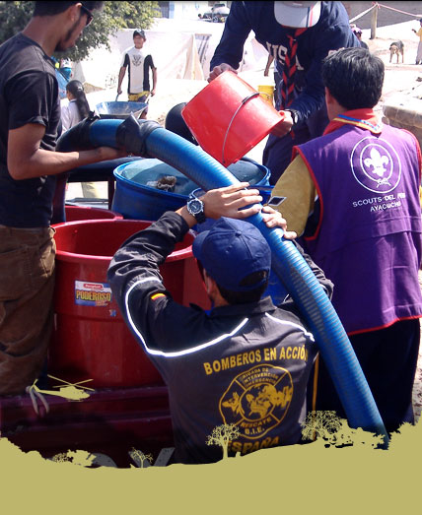
Incumbe a los creyentes la obligación de combatir el sufrimiento y el dolor en la medida en que esté en sus manos. El cristiano tiene tres medios para cumplir esta tarea:
No ocasionando dolores inútiles.
Combatiendo aquellos males que pueden ser eliminados o disminuidos.
Luchando para erradicar todos los males injustos que se dan en la convivencia social, con el fin de hacer más humana y cristiana la vida sobre la tierra.
Ayuda humanitaria en Bangkok tras el azote de tsunamis en las costas el 1 de enero de 2005.

Slide 20
7. LA SALVACION FUERA DE LA IGLESIA
La salvación del hombre se realiza por Jesucristo en la Iglesia.
¿Cómo se salvan quienes no pertenecen a la Iglesia Católica?.
Interrogantes:
¿Y los que no creen en Jesucristo?
¿Y los millones de hombres y mujeres honrados, pero no creyentes?
La tradición de la Iglesia, ha admitido la posibilidad de la salvación eterna de personas que, sin ninguna culpa por su parte, no han recibido la luz de Cristo y no pertenecen a la Iglesia.

Slide 21
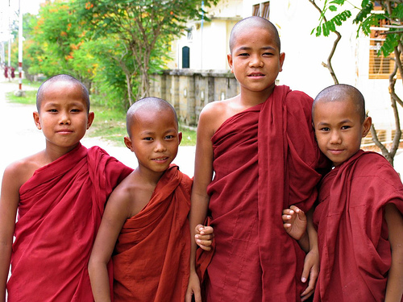
Dos maneras de explicación:
Se puede profesar la fe en Jesucristo de una forma explicita, pero también implícita. Personas que son fieles a sus propias creencias religiosas, siguen su conciencia y viven honradamente son cristianos implícitos.
Jesús muchas veces sanó a enfermos sin necesidad de estar en presencia de ellos, «a distancia». Jesucristo puede salvar «a distancia», a los que se hallan lejos de la Iglesia sin culpa propia.
Jóvenes monjes budistas

Slide 22
«Con la venida de Jesucristo Salvador, Dios ha establecido la Iglesia para la salvación de todos los hombres» (Hch 17, 30-31).
Esta verdad de fe no quita nada al hecho de que la Iglesia considera las religiones del mundo con sincero respeto, excluye esa mentalidad de indiferencia marcada por un relativismo religioso que termina por pensar que «una religión es tan buena como otra».

Slide 23
TEXTOS PARA LA REFLEXION
Poema de Blas Otero.
El sufrimiento de Cristo en la pasión es un no a la violencia.
Testimonio de Luis Moya.
(Luis Moya, Sobre la marcha, Madrid, 1996, p. 100)

